Slide 1

知識科学概論
3I 13番 (白川敬一朗)
Notes:
これから発表を始めます。

Slide 2
パーセプトロンとは
パーセプトロンとは: 人工ニューロンをモデル化した最も基本的なアルゴリズム。複数の入力を受け取り、重みを掛けて総和をとり、閾値を超えた場合に1（または活性化された値）を出力する。
Notes:
まず、パーセプトロンとは何かについて説明します。

Slide 3
多層パーセプトロンと単純パーセプトロンの違い
単純パーセプトロン: 1層（入力層と出力層のみ）の構造。直線で分けられる問題（線形分離可能な問題、ANDやOR論理回路）しか解けず、XOR（排他的論理和）問題が解けないという限界がある。
多層パーセプトロン（MLP）: 入力層と出力層の間に「隠れ層（中間層）」を1つ以上追加した構造。非線形な境界を学習できるようになり、XOR問題をはじめとする複雑なパターンの認識が可能になる。
Notes:
パーセプトロンには多層ｐと単純ｐがあります。

Slide 4
ニューラルネットワークとは
人間の脳にある神経細胞（ニューロン）の仕組みを模して作られた、人工知能（AI）や機械学習の基礎となる数理モデルのこと。
ニューラルネットワークは、主に以下の3つの層（レイヤー）で構成されている。（入力層、中間層、出力層）
入力層：外部からデータ（画像や数値、音声など）を受け取る最初の層
中間層：受け取ったデータに対して計算や特徴の抽出を行う層
出力層：最終的な予測や判定の結果を出力する層
Notes:
次に、ニューラルネットワークについて説明します。

Slide 5
階層型ニューラルネットワークとは
階層型ニューラルネットワーク（DNN: Deep Neural Network）は、人間の脳にある神経回路（ニューロン）の仕組みをモデルにした、多層構造を持つ機械学習のモデルです。入力されたデータから、段階的に複雑で抽象的な特徴を自動的に学習する能力を持っています。
Notes:
階層型ニューラルネットワーク（DNN: Deep Neural Network）は、人間の脳にある神経回路（ニューロン）の仕組みをモデルにした、多層構造を持つ機械学習のモデルです。入力されたデータから、段階的に複雑で抽象的な特徴を自動的に学習する能力を持っています。
1. 全体の構成
ネットワークは、主に3つの部分（層）で構成されています。
入力層 (INPUT LAYER): ネットワークにデータを入力する最初の層です。画像のピクセル値などの「元データ (RAW DATA)」を受け取ります。
中間層 (HIDDEN LAYERS): 入力層と出力層の間にあり、複数の層が連なっています。この複数の中間層を持つ構造が「ディープ（深層）」と呼ばれる理由です。ここで、情報の処理と特徴の抽出が行われます。
出力層 (OUTPUT LAYER): 最終的な処理結果を生成する層です。「最終出力 (FINAL OUTPUT)」として、例えば「犬: 92%」のような各クラスへの分類確率を出力します。
2. 特徴の階層的な抽象化（最重要ポイント）
図の中心部にある「段階的な特徴抽象化 (INCREMENTAL FEATURE ABSTRACTION)」のとおり、情報は入力層から出力層へ向かって一方向（FEEDFORWARD）に流れ、各中間層が前の層から受け取った情報を元に、より高度な特徴を学習します。
低レベル特徴 (中間層 1): 初期のエッジや線など、単純な視覚的パターンを検出します。
中レベル特徴 (中間層 2): 低レベル特徴を組み合わせて、テクスチャや単純な形状（円や多角形など）を認識します。
高レベル・トップレベル特徴 (中間層 3〜N): さらに複雑なパターンや物体のパーツ（目、車輪など）、最終的には「完全なオブジェクト（犬、車など）」を認識できるようになります。
このように、階層を経るごとに特徴が具体的から抽象的へと変換されていくのが、階層型ニューラルネットワークの最大の強みです。
3. ニューロンの仕組み
図の右上にある単一の「ニューロンモデル (NEURON MODEL)」では、各ニューロンが以下の計算を行います。
入力と重み: 複数の入力に、それぞれ固有の「重み (WEIGHTS)」を掛け合わせます。
バイアス: 計算結果に「バイアス (BIAS)」を加えます。
積和演算: これらをすべて足し合わせます。
活性化関数: 最後に「活性化関数 (ACTIVATION FUNCTION)」に通すことで、そのニューロンの出力を決定します（これにより、非線形な複雑な問題を扱えるようになります）。
階層型ニューラルネットワークは、この多層的な特徴抽出プロセスによって、人間が手動で特徴を定義することなく、画像・言語・音声などの複雑なデータの本質的な特徴を自動的に学習し、高い精度で認識、分類、予測を行うことができます。

Slide 6
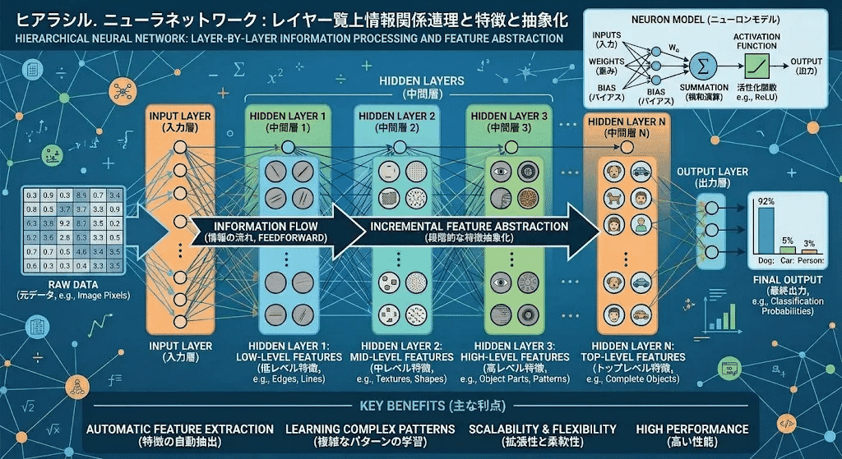
階層型ニューラルネットワークの仕組み
Notes:
階層型ニューラルネットワーク（DNN: Deep Neural Network）は、人間の脳にある神経回路（ニューロン）の仕組みをモデルにした、多層構造を持つ機械学習のモデルです。入力されたデータから、段階的に複雑で抽象的な特徴を自動的に学習する能力を持っています。
1. 全体の構成
ネットワークは、主に3つの部分（層）で構成されています。
入力層 (INPUT LAYER): ネットワークにデータを入力する最初の層です。画像のピクセル値などの「元データ (RAW DATA)」を受け取ります。
中間層 (HIDDEN LAYERS): 入力層と出力層の間にあり、複数の層が連なっています。この複数の中間層を持つ構造が「ディープ（深層）」と呼ばれる理由です。ここで、情報の処理と特徴の抽出が行われます。
出力層 (OUTPUT LAYER): 最終的な処理結果を生成する層です。「最終出力 (FINAL OUTPUT)」として、例えば「犬: 92%」のような各クラスへの分類確率を出力します。
2. 特徴の階層的な抽象化（最重要ポイント）
図の中心部にある「段階的な特徴抽象化 (INCREMENTAL FEATURE ABSTRACTION)」のとおり、情報は入力層から出力層へ向かって一方向（FEEDFORWARD）に流れ、各中間層が前の層から受け取った情報を元に、より高度な特徴を学習します。
低レベル特徴 (中間層 1): 初期のエッジや線など、単純な視覚的パターンを検出します。
中レベル特徴 (中間層 2): 低レベル特徴を組み合わせて、テクスチャや単純な形状（円や多角形など）を認識します。
高レベル・トップレベル特徴 (中間層 3〜N): さらに複雑なパターンや物体のパーツ（目、車輪など）、最終的には「完全なオブジェクト（犬、車など）」を認識できるようになります。
このように、階層を経るごとに特徴が具体的から抽象的へと変換されていくのが、階層型ニューラルネットワークの最大の強みです。
3. ニューロンの仕組み
図の右上にある単一の「ニューロンモデル (NEURON MODEL)」では、各ニューロンが以下の計算を行います。
入力と重み: 複数の入力に、それぞれ固有の「重み (WEIGHTS)」を掛け合わせます。
バイアス: 計算結果に「バイアス (BIAS)」を加えます。
積和演算: これらをすべて足し合わせます。
活性化関数: 最後に「活性化関数 (ACTIVATION FUNCTION)」に通すことで、そのニューロンの出力を決定します（これにより、非線形な複雑な問題を扱えるようになります）。
階層型ニューラルネットワークは、この多層的な特徴抽出プロセスによって、人間が手動で特徴を定義することなく、画像・言語・音声などの複雑なデータの本質的な特徴を自動的に学習し、高い精度で認識、分類、予測を行うことができます。

Slide 7
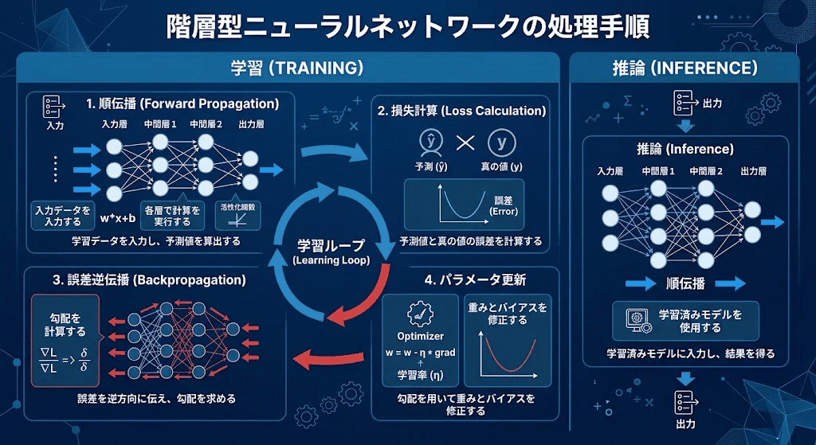
階層型ニューラルネットワークの処理手順
Notes:
1.順伝播 まず、入力層に学習データを与え、現在の重みとバイアスを用いて入力層から中間層、出力層へと一方向に計算を進める。各ニューロンでは「入力×重み＋バイアス」の合計値に活性化関数を適用し、最終的にネットワークとしての予測結果（出力）を算出する。学習の初期段階では重みやバイアスがランダムに設定されているため、この予測は的外れな値となる。
２.損失関数による誤差の算出 出力層から得られた「予測結果」と、あらかじめ用意された「正解データ（教師データ）」を比較し、どれくらいズレているかを損失関数（誤差関数）によって数値化する。分類問題では交差エントロピー誤差、回帰問題では二乗和誤差などがよく用いられる。この誤差を最小にすることが学習の目的である。
3.誤差逆伝播法による勾配の計算 算出された誤差を、出力層から中間層を経て入力層へと逆向きに伝播させる。微分の連鎖律（チェーンルール）を利用することで、「ネットワーク内の各重みやバイアスをわずかに変化させたとき、最終的な誤差がどれくらい変化するか（＝勾配）」を効率よく計算する。これにより、誤差の原因がどの層のどの重みにどれくらいあるのかを特定できる。
4.パラメータの更新（最適化） 求めた勾配をもとに、誤差が小さくなる方向へすべての重みとバイアスを少しずつ修正する。この更新手法には勾配降下法や、それを改良した確率的勾配降下法（SGD）、Adamなどの最適化アルゴリズムが用いられる。一度に更新する歩幅は「学習率」というハイパーパラメータで調整する。
これら1〜4のサイクルを大量の学習データに対して何千、何万回と繰り返すことで、誤差が徐々にゼロに近づき、未知のデータに対しても高い精度で予測できる最適なパラメータ（解）が求まる。

Slide 8
相互結合型ニューラルネットワークとは
相互結合型ニューラルネットワークは、ネットワーク内のすべてのニューロン（ユニット）が互いに双方向に結合し合っている構造を持つニューラルネットワークのこと。
階層型ニューラルネットワークでは、情報が「入力層 → 中間層 → 出力層」へと一方向にのみ流れるのに対し、相互結合型ニューラルネットワークには明確な層の区別がなく、信号がネットワーク内を循環（フィードバック）する。自分自身を除く他のすべてのニューロンと双方向につながっている「全結合（完全グラフ）」の形をとるのが一般的である。
Notes:
次に、相互結合型ニューラルネットワークについて説明します。

Slide 9
相互結合型ニューラルネットワークの仕組み
相互結合型ネットワークでは、外部から初期状態（入力データ）が与えられると、各ニューロンが周囲のニューロンからの信号と結合の重みに基づいて自身の状態（発火するかしないか、1か0かなど）を繰り返し更新していく。
このとき、ネットワーク全体の状態を表す指標としてエネルギー関数という概念が用いられる。ニューロンが状態を更新するたびに、このエネルギー関数の値が少しずつ減少していくように設計されており、最終的にエネルギーが最小（極小）となる安定した状態（平衡状態）に収束する。この収束した状態が、ネットワークの「出力（答え）」となる。

Slide 10
相互結合型ニューラルネットワークの種類
モデル名 | 状態の更新方式 | 結合の構造 | 主な用途
ホップフィールド・ネットワーク | 決定的 | 全結合（対称） | 連想記憶、ノイズ除去、組み合わせ最適化
ボルツマンマシン | 確率的 | 全結合（対称） | 組み合わせ最適化、確率分布の学習
制限付きボルツマンマシン (RBM) | 確率的 | 二部グラフ（層内結合なし） | 特徴抽出、次元削減、事前学習、推薦システム
深層信念ネットワーク (DBN) | 確率的 | RBMの多層スタック構造 | 画像認識、生成モデル、事前学習

Slide 11
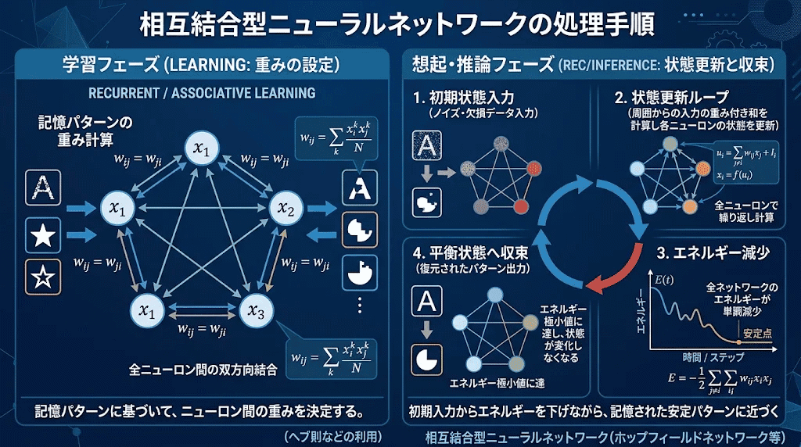
相互結合型ニューラルネットワークの処理手順
Notes:
1. 学習フェーズ（重みの設定・記憶）
図の左側に示されている通り、まずネットワークに記憶させたいパターンや最適化したい問題の条件に基づき、ニューロン同士の結びつきの強さ（重み $w_{ij}$）を決定する。
双方向結合の構築 すべてのニューロン（または異なる層のニューロン同士）が双方向につながるネットワークを構成する。
重みの計算（ヘッブ則や確率的学習）
ホップフィールド・ネットワークの場合: 記憶させたい複数のパターンデータをもとに、「同時に発火するニューロン同士の結合を強める（ヘッブ則）」というルールで、重み $w_{ij}$を直接計算して設定する。
ボルツマンマシンの場合: データの確率分布とネットワークが生成する確率分布が一致するよう、勾配法などを用いて重みを反復更新する。
2. 想起・推論フェーズ（状態更新と収束）
図の右側に示されている通り、学習済みのネットワークに不完全なデータや初期値を与え、ネットワーク全体が安定した状態（平衡状態）に落ち着くまで計算を繰り返す。
初期状態の入力 ノイズが混じった画像や、一部が欠損したデータ、あるいは最適化問題の初期状態（ランダムな $1$と $−1$の組み合わせなど）を各ニューロンの初期値としてセットする。
状態更新ループ（反復計算） ネットワーク内のニューロンを1つ（または一斉に）選び、接続されている他のすべてのニューロンからの「入力 × 重み」の総和を計算する。その合計値がしきい値を超えていれば状態を $1$に、下回っていれば $−1$（または $0$）へと更新する。ボルツマンマシンの場合は、この更新を確率的に行う。
エネルギー関数の減少 ニューロンの状態が更新されるたびに、ネットワーク全体の不安定さを表すエネルギー関数の値が少しずつ減少していく。図のグラフのように、ボールが谷底へ転がり落ちるように、ネットワークはより安定した状態へと自律的に変化する。
平衡状態への収束と出力 何度更新を繰り返しても、どのニューロンの状態も変化しなくなった時点（エネルギーが極小・最小に達した時点）を平衡状態（収束）とみなして処理を終了する。最終的に収束した各ニューロンの状態の組み合わせが、ノイズが除去された「復元データ」や「最適解」として出力される。

Slide 12
遺伝的アルゴリズムとは
遺伝的アルゴリズム（GA: Genetic Algorithm）は、生物の進化の過程（自然淘汰や遺伝の仕組み）を模倣して、複雑な問題の「最適解（またはそれに近い実用的な解）」を探索するメタヒューリスティクス（最適化アルゴリズム）の一種である。
1975年にジョン・ホランド（John Holland）によって提唱された。解の候補を「個体（染色体）」に見立て、世代交代を繰り返すことで、環境に適応した優秀な個体（＝より良い解）を生き残らせていく。
Notes:
次に遺伝的アルゴリズムについて説明します。

Slide 13
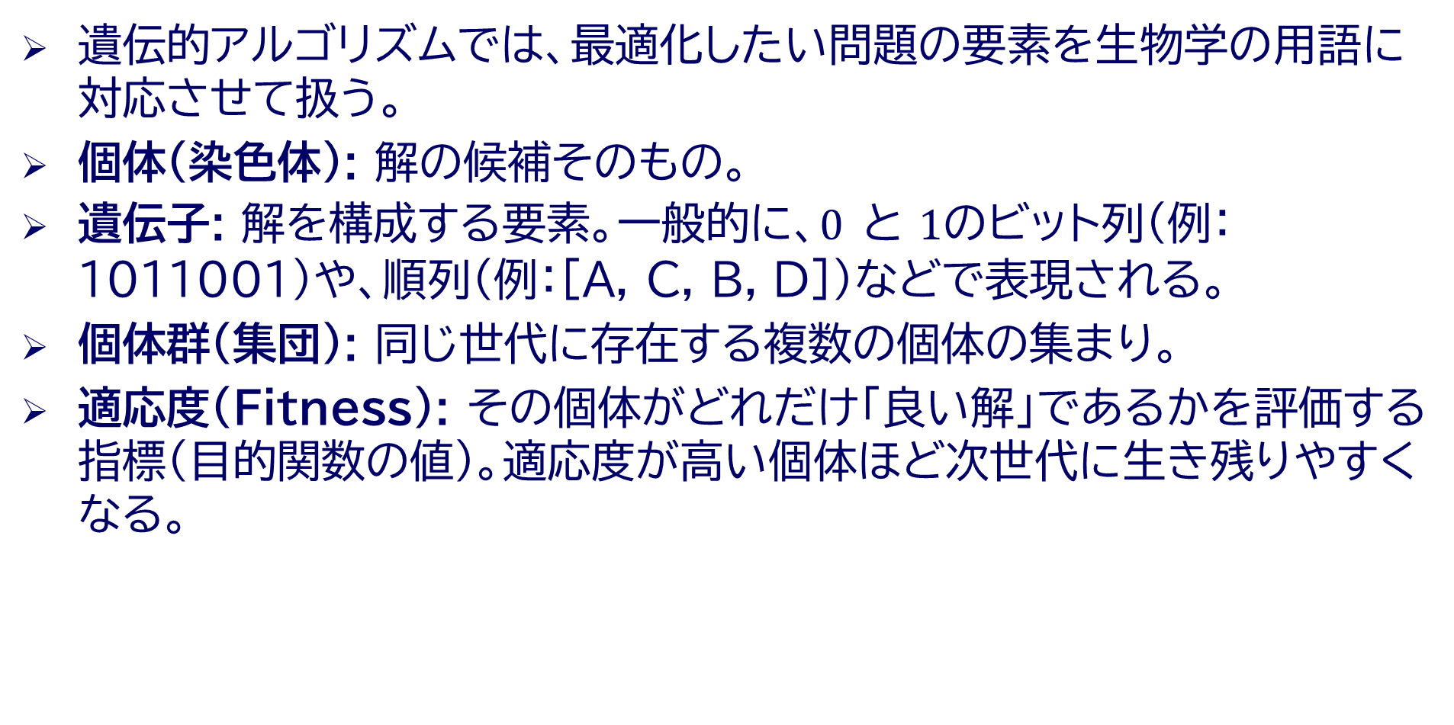
遺伝的アルゴリズムの仕組み
遺伝的アルゴリズムでは、最適化したい問題の要素を生物学の用語に対応させて扱う。
個体（染色体）: 解の候補そのもの。
遺伝子: 解を構成する要素。一般的に、$0$ と $1$のビット列（例：1011001）や、順列（例：[A, C, B, D]）などで表現される。
個体群（集団）: 同じ世代に存在する複数の個体の集まり。
適応度（Fitness）: その個体がどれだけ「良い解」であるかを評価する指標（目的関数の値）。適応度が高い個体ほど次世代に生き残りやすくなる。

Slide 14
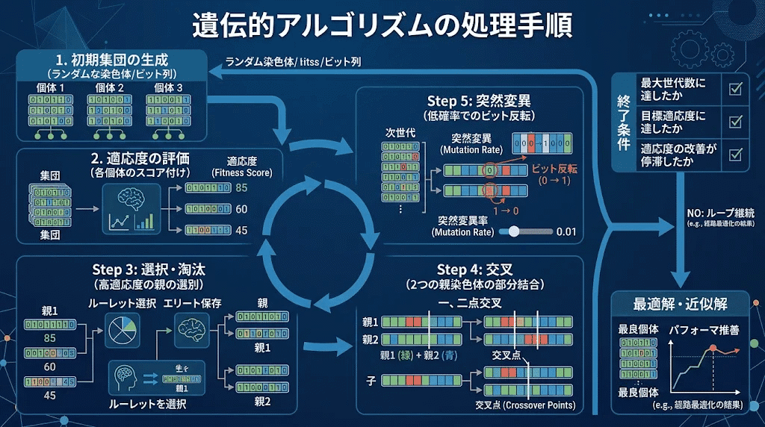
遺伝的アルゴリズムの処理手順
Notes:
遺伝的アルゴリズム（GA）は、生物の進化（選択・交叉・突然変異）を模倣し、世代交代を繰り返しながらより良い解へと近づけていく探索手法である。図の流れに沿って以下のステップで処理を進める。
初期集団の生成（初期化） 解の候補となる個体（染色体）をランダムに複数生成し、最初の世代（第1世代）の集団を作る。各個体は 101101 のようなビット列や順列などの遺伝子データで表現される。
適応度の評価 集団内のすべての個体に対して、「問題の目的に対してどれだけ優れた解か」を表す適応度を計算する。
終了判定 あらかじめ決めておいた世代数（例：1000世代）に到達したか、あるいは十分に高い適応度を持つ解が見つかった場合はループを終了し、最も優秀な個体を「解」として出力する。条件を満たしていなければ次のステップへ進む。
選択・淘汰 適応度が高い個体ほど次世代に子孫を残しやすくなるよう、親となる個体を選び出す（ルーレット選択やトーナメント選択など）。最も優秀な個体を無条件で残す「エリート保存」が併用されることも多い。
交叉（クロスオーバー） 選ばれた2つの親個体の遺伝子の一部を途中で切り貼りして入れ替え、新しい特徴を持つ子個体を生成する。
突然変異（ミューテーション） 生成された子個体の遺伝子の一部を、非常に低い確率（数%以下）でランダムに書き換える（0 を 1 に反転するなど）。その後、新しい集団を次世代としてステップ2（適応度の評価）へ戻る。
2. シミュレーテッドアニーリング（焼きなまし法）とは
シミュレーテッドアニーリング（SA: Simulated Annealing）は、金属加工の「焼きなまし（熱して高温にした金属をゆっくり冷やすことで、内部の歪みを取り除き安定した結晶構造にする手法）」を模倣した最適化アルゴリズムである。
処理の仕組み 現在の解の近くにある別の解（近傍解）をランダムに1つ選び、それが現在の解より良ければ無条件で移動する。特徴的なのは、「現在の解より悪化する方向」であっても、ある一定の確率で移動を受け入れる点にある。
温度パラメータの役割 悪化する解を受け入れる確率は、制御パラメータである「温度（$T$）」によって決まる。
探索の初期（高温状態）： 悪化する移動も高い確率で受け入れるため、探索空間全体をダイナミックに大きく動き回る。
探索の終盤（低温状態）： 温度を徐々に下げていくことで悪化する移動をほとんど受け入れなくなり、現在いる場所の最も深い谷底（最適解）へ向かって着実に収束していく。
3. なぜ近似解（良質な解）を得ることができるのか？
組み合わせ爆発を起こすような複雑な問題では、探索空間（解の候補の集まり）に無数の「山と谷」が存在する。単純に「今より良くなる方向へだけ進む手法（山登り法など）」を使うと、真の最適解（最も深い谷＝大域的最適解）にたどり着く前に、手前の浅いくぼみ（局所最適解）にハマって動けなくなる。
遺伝的アルゴリズムとシミュレーテッドアニーリングは、それぞれ異なるアプローチで「局所最適解からの脱出」と「有望な領域への絞り込み」を両立しているため、現実的な計算時間で極めて精度の高い近似解を得ることができる。
遺伝的アルゴリズムが近似解を得られる理由（多点探索と多様性の維持）
多点同時探索： 1つの点ではなく「集団（多数の点）」で同時に探索するため、一部の個体が局所最適解に陥っても、別の場所にいる個体がより良い解を見つけられる。
ジャンプによる脱出： 「交叉」によって離れた場所にある良い特徴同士を掛け合わせ、「突然変異」によって全く異なる場所へ強制的にジャンプさせることで、局所最適解の谷を飛び越えることができる。
シミュレーテッドアニーリングが近似解を得られる理由（確率的な後退の許容）
一時的な悪化の許容： 最初は「高温」に設定することで、あえて一度悪い解（山を登る方向）へ移動することを許し、局所最適解の壁を乗り越えて別のより深い谷へと移動できる。
段階的な収束： 十分に探索空間を巡ったあとで「冷却（温度低下）」を行うことで、最終的に見つけた最も深い谷の底へ安定して着地することができる。

Slide 15
各アルゴリズムが得意とする問題について
アルゴリズム名 | 仕組みの特徴 | 得意とする問題領域 | 具体的な活用例
階層型ニューラルネットワーク | 入力層・中間層・出力層へと一方向に信号を伝え、誤差逆伝播法などで重みを学習する。 | パターン認識、分類、回帰（数値予測） | 画像認識（物体検出・顔認証）、音声認識、自然言語処理、需要予測・株価予測
相互結合型ニューラルネットワーク | ニューロン同士が双方向に結合し、エネルギー関数が最小（平衡状態）になるまで状態を更新する。 | 連想記憶（ノイズ除去・復元）、特徴抽出、組み合わせ最適化 | 欠損した画像・文字データの復元、推薦システム（協調フィルタリング）、異常検知
遺伝的アルゴリズム | 生物の進化（選択・交叉・突然変異）を模倣し、世代交代を繰り返して適応度の高い個体を残す。 | 微分不可能な複雑な組み合わせ最適化、多目的最適化、構造・パラメータ探索 | 配送ルートの最適化（巡回セールスマン問題）、生産スケジューリング・シフト作成、車両・航空機の形状設計

Slide 16
”知識”との関係
比較の観点/種類 | 階層型ニューラルネットワーク | 相互結合型ニューラルネットワーク | 遺伝的アルゴリズム
知識の比喩 | 職人の直感・パターン認識能力 | 脳の連想記憶・過去の経験の想起 | 生物の進化・試行錯誤による発明
知識の形式 | 特徴抽出と予測の関数（重み） | エネルギーが安定する平衡状態 | 最適化された設計図（遺伝子）
知識の獲得法 | 正解との誤差からの逆算（微分的修正） | 要素間の相関の定着（記憶・分布学習） | 評価環境下での選択・交叉・突然変異
得意な知的処理 | 認識・予測（見て判断する） | 想起・補完（断片から全体を思い出す） | 探索・設計（最適な組み合わせを創り出す）
Notes:
人間の知的活動や現代のAIシステムにおいて、これら3つは独立しているだけでなく、知識を扱う異なるフェーズを補完し合う関係にある。
たとえば、「外界の状況を認識して判断する（階層型NN）」、「不完全な情報から過去の記憶を補完・想起する（相互結合型NN）」、そして「与えられた制約の中で最適な行動計画や構造を探索・設計する（遺伝的アルゴリズム）」というように、これらは人間が持つ異なる知能の側面をそれぞれ数理モデル化したものと言える。
さらに近年では、遺伝的アルゴリズムを用いてニューラルネットワーク自体の最適な構造や重みを探索する「ニューロエボリューション」のように、進化的な探索知識（GA）によって認識モデルの知識（NN）を構築するといった融合アプローチも発展している。

